Slide 1

EUREKABANK
RESTFUL JAVA CON BDD LOCAL
INTEGRANTES: LLUMIGUSIN MATEO
MIDEROS SAMIR
LOOR CÉSAR
GRUPO: 6
FECHA: 05/11/2026
ING: CAMPAÑA MAURICIO
1

Slide 2

DESARROLLO
  OBJETIVO
  BASE DE DATOS Y SERVIDOR EN JAVA
  CREACIÓN DEL PROYECTO – CLIENTE CONSOLA
  CREACIÓN DEL PROYECTO – CLIENTE ESCRITORIO
  CREACIÓN DEL PROYECTO – CLIENTE WEB
  CREACIÓN DEL PROYECTO – CLIENTE MÓVIL
CONCLUSIONES
RECOMENDACIONES
2

Slide 3
DESARROLLO
DESARROLLO
  OBJETIVO
  BASE DE DATOS Y SERVIDOR
  CREACIÓN DEL PROYECTO – CLIENTE CONSOLA
  CREACIÓN DEL PROYECTO – CLIENTE ESCRITORIO
  CREACIÓN DEL PROYECTO – CLIENTE WEB
  CREACIÓN DEL PROYECTO – CLIENTE MÓVIL
CONCLUSIONES
RECOMENDACIONES
1.1 OBJETIVO
Implementar EurekaBank con una API RESTful en Java y MySQL / MariaDB local para autenticar empleados, consultar cuentas y registrar depósitos, retiros y transferencias desde cuatro clientes.

Slide 4

DESARROLLO
DESARROLLO
  OBJETIVO
  BASE DE DATOS Y SERVIDOR
  CREACIÓN DEL PROYECTO – CLIENTE CONSOLA
  CREACIÓN DEL PROYECTO – CLIENTE ESCRITORIO
  CREACIÓN DEL PROYECTO – CLIENTE WEB
  CREACIÓN DEL PROYECTO – CLIENTE MOVIL
CONCLUSIONES
RECOMENDACIONES
1.2.1 Base de datos local
El esquema eurekabank (MySQL) se crea con Crea_BD.sql y Carga_Datos.sql. Solo el servidor accede a la base.

Slide 5
DESARROLLO
DESARROLLO
  OBJETIVO
  BASE DE DATOS Y SERVIDOR
  CREACIÓN DEL PROYECTO – CLIENTE CONSOLA
  CREACIÓN DEL PROYECTO – CLIENTE ESCRITORIO
  CREACIÓN DEL PROYECTO – CLIENTE WEB
  CREACIÓN DEL PROYECTO – CLIENTE MOVIL
CONCLUSIONES
RECOMENDACIONES
// USUARIO_MONSTER_MYSQL.sql USE eurekabank; SET NAMES utf8; -- Empleado y usuario INSERT INTO Empleado VALUES ('0015', 'Monster', 'Monster', 'MONSTER', 'Sangolqui', 'ESPE') ON DUPLICATE KEY UPDATE vch_emplnombre = 'MONSTER'; INSERT INTO Usuario VALUES ('0015', 'MONSTER', SHA('MONSTER69'), 'ACTIVO') ON DUPLICATE KEY UPDATE vch_emplusuario = 'MONSTER', vch_emplclave = SHA('MONSTER69'), vch_emplestado = 'ACTIVO'; -- Permisos en todos los módulos y asignación a la sucursal Sipan INSERT INTO Permiso VALUES ('0015', 1, 'ACTIVO'), ('0015', 2, 'ACTIVO'), ('0015', 3, 'ACTIVO'), ('0015', 4, 'ACTIVO'), ('0015', 5, 'ACTIVO'), ('0015', 6, 'ACTIVO') ON DUPLICATE KEY UPDATE vch_permestado = 'ACTIVO'; INSERT INTO Asignado VALUES ('000012', '001', '0015', '20261001', NULL) ON DUPLICATE KEY UPDATE chr_sucucodigo = '001', chr_emplcodigo = '0015', dtt_asigfechabaja = NULL; -- Cliente MONSTER INSERT INTO Cliente VALUES ('00021', 'MONSTER', 'MONSTER', 'SULLEY', '17000069', 'SANGOLQUI', 'ESPE', '099-000-0069', 'monster@espe.edu.ec')
Crea el usuario MONSTER con la clave MONSTER69.

Slide 6
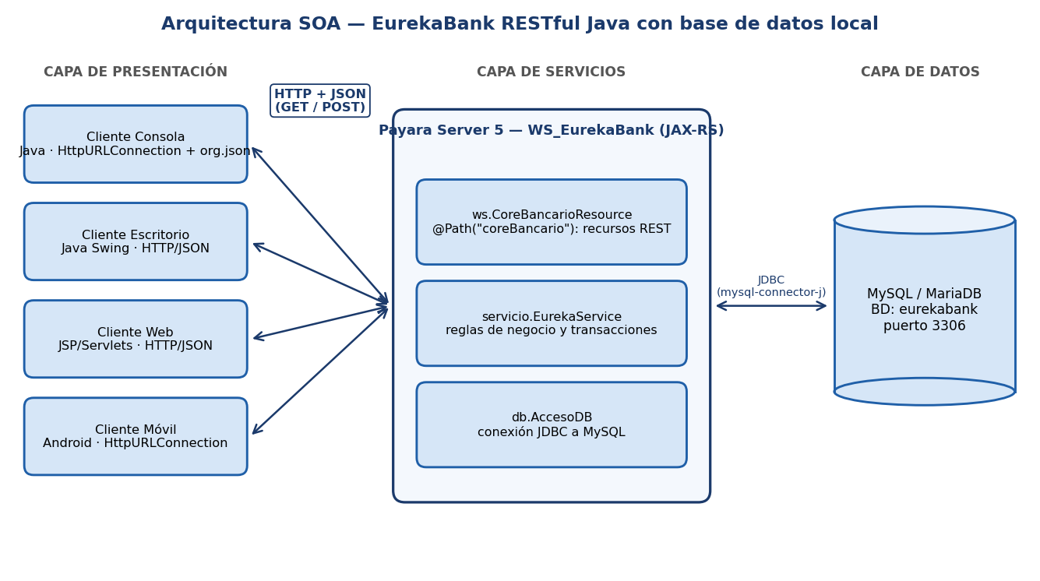
DESARROLLO
DESARROLLO
  OBJETIVO
  BASE DE DATOS Y SERVIDOR
  CREACIÓN DEL PROYECTO – CLIENTE CONSOLA
  CREACIÓN DEL PROYECTO – CLIENTE ESCRITORIO
  CREACIÓN DEL PROYECTO – CLIENTE WEB
  CREACIÓN DEL PROYECTO – CLIENTE MOVIL
CONCLUSIONES
RECOMENDACIONES
1.2.2 Arquitectura
Los cuatro clientes consumen una API RESTful publicados en Payara Server 5; el servidor es el único que accede a la base de datos.

Slide 7
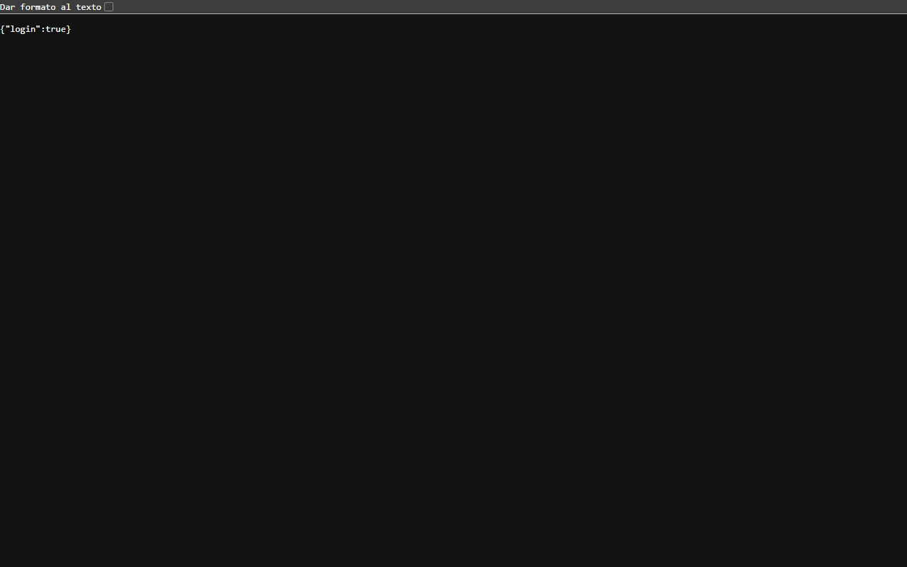
DESARROLLO
DESARROLLO
  OBJETIVO
  BASE DE DATOS Y SERVIDOR
  CREACIÓN DEL PROYECTO – CLIENTE CONSOLA
  CREACIÓN DEL PROYECTO – CLIENTE ESCRITORIO
  CREACIÓN DEL PROYECTO – CLIENTE WEB
  CREACIÓN DEL PROYECTO – CLIENTE MOVIL
CONCLUSIONES
RECOMENDACIONES
1.2.3 Proyecto del servidor
WS_EurekaBank: Servicio web RESTful con JAX-RS (Jersey, Jakarta EE 8) en Apache NetBeans 21.

Slide 8
DESARROLLO
DESARROLLO
  OBJETIVO
  BASE DE DATOS Y SERVIDOR
  CREACIÓN DEL PROYECTO – CLIENTE CONSOLA
  CREACIÓN DEL PROYECTO – CLIENTE ESCRITORIO
  CREACIÓN DEL PROYECTO – CLIENTE WEB
  CREACIÓN DEL PROYECTO – CLIENTE MOVIL
CONCLUSIONES
RECOMENDACIONES
// CoreBancarioResource.java @Path("coreBancario") public class CoreBancarioResource { @Context private UriInfo context; public CoreBancarioResource() { } @GET @Path("/movimientos/{cuenta}") @Produces(MediaType.APPLICATION_JSON) public Response getMovimientos(@PathParam("cuenta") String cuenta) { List<Movimiento> lista; try { EurekaService service = new EurekaService(); lista = service.leerMovimientos(cuenta); if (lista.isEmpty()) {
Recursos REST que responden JSON.

Slide 9
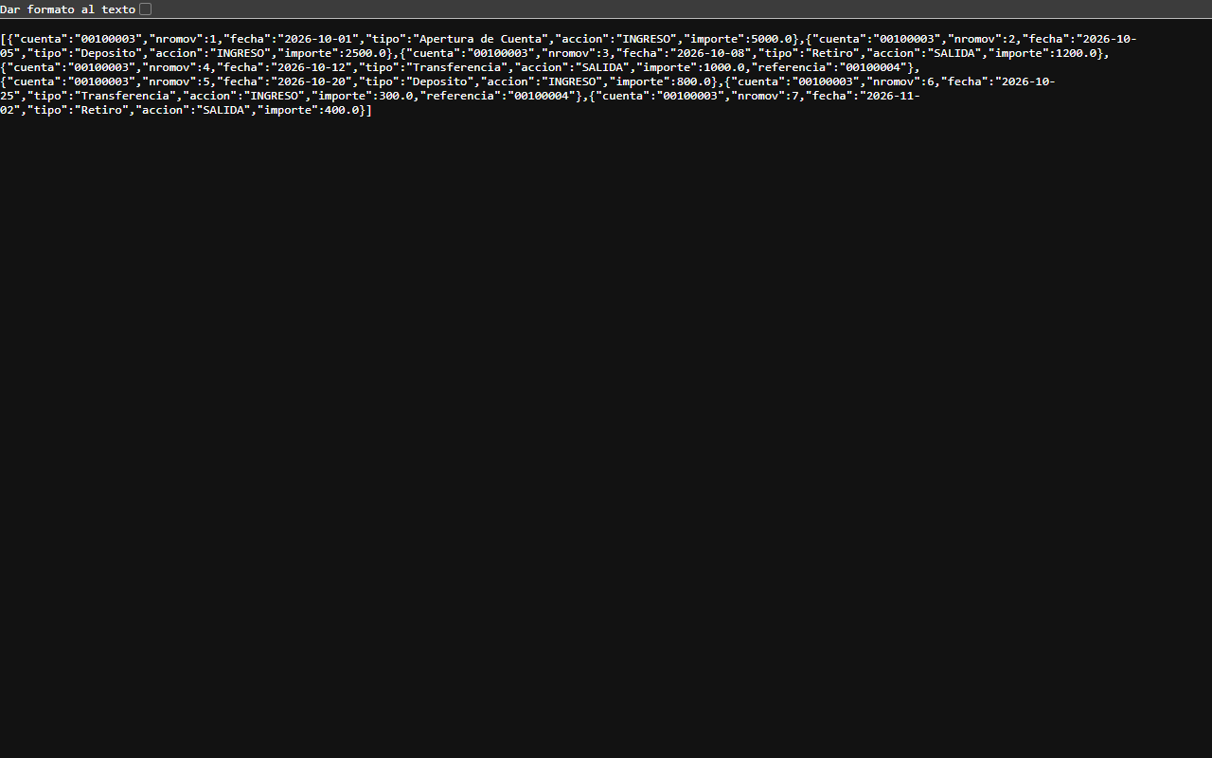
DESARROLLO
DESARROLLO
  OBJETIVO
  BASE DE DATOS Y SERVIDOR
  CREACIÓN DEL PROYECTO – CLIENTE CONSOLA
  CREACIÓN DEL PROYECTO – CLIENTE ESCRITORIO
  CREACIÓN DEL PROYECTO – CLIENTE WEB
  CREACIÓN DEL PROYECTO – CLIENTE MOVIL
CONCLUSIONES
RECOMENDACIONES
1.2.4 Prueba del servicio
Clic derecho sobre el proyecto WS_EurekaBank → Run (Payara Server 5). Los recursos quedan en http://localhost:8080/WS_EurekaBank/webresources/coreBancario.

Slide 10
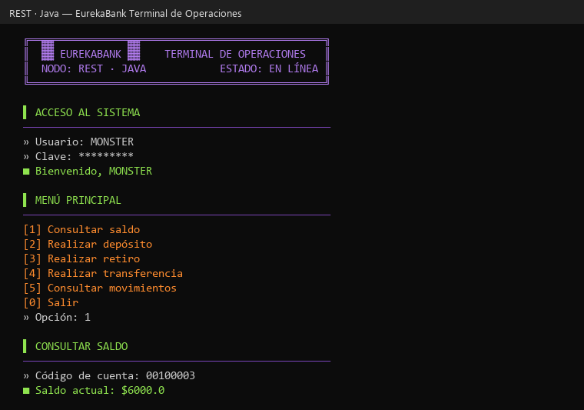
DESARROLLO
DESARROLLO
  OBJETIVO
  BASE DE DATOS Y SERVIDOR
  CREACIÓN DEL PROYECTO – CLIENTE CONSOLA
  CREACIÓN DEL PROYECTO – CLIENTE ESCRITORIO
  CREACIÓN DEL PROYECTO – CLIENTE WEB
  CREACIÓN DEL PROYECTO – CLIENTE MOVIL
CONCLUSIONES
RECOMENDACIONES
1.3.1 Cliente consola
Aplicación Java de consola (Scanner) con menú numerado y el mismo tema de colores.

Slide 11
DESARROLLO
DESARROLLO
  OBJETIVO
  BASE DE DATOS Y SERVIDOR
  CREACIÓN DEL PROYECTO – CLIENTE CONSOLA
  CREACIÓN DEL PROYECTO – CLIENTE ESCRITORIO
  CREACIÓN DEL PROYECTO – CLIENTE WEB
  CREACIÓN DEL PROYECTO – CLIENTE MOVIL
CONCLUSIONES
RECOMENDACIONES
// BancoClienteControlador.java public class BancoClienteControlador { private final String BASE_URL = "http://localhost:8080/WS_EurekaBank/webresources/coreBancario"; public boolean login(String usuario, String clave) { try { URL url = new URL( BASE_URL + "/login?usuario=" + usuario + "&clave=" + clave ); HttpURLConnection conn = (HttpURLConnection) url.openConnection(); conn.setRequestMethod("GET");
Invoca las operaciones del servidor.

Slide 12
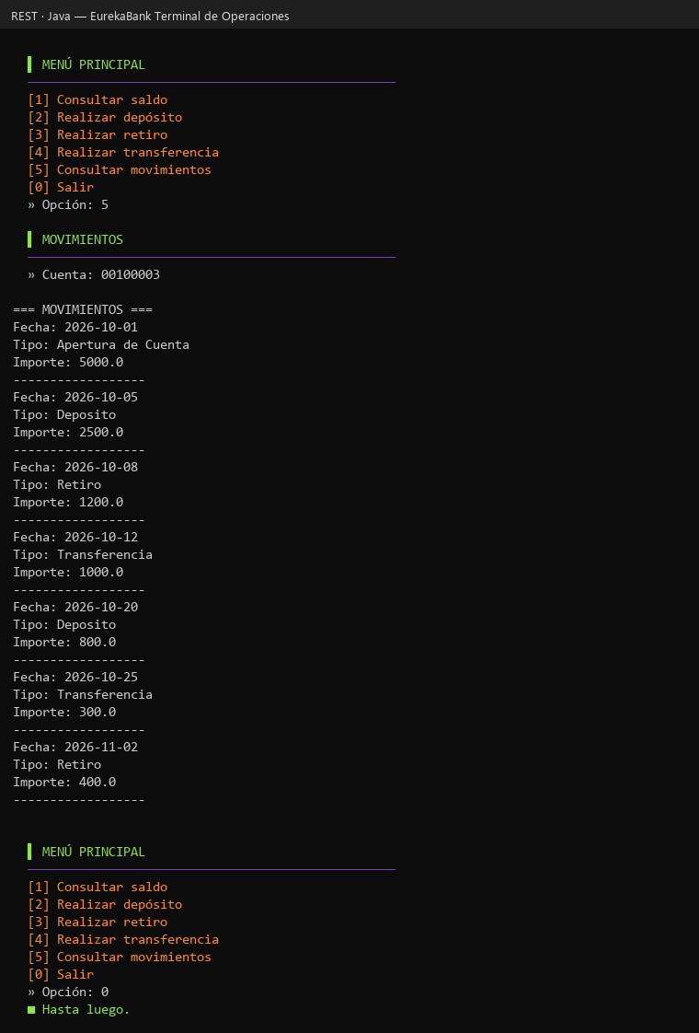
DESARROLLO
DESARROLLO
  OBJETIVO
  BASE DE DATOS Y SERVIDOR
  CREACIÓN DEL PROYECTO – CLIENTE CONSOLA
  CREACIÓN DEL PROYECTO – CLIENTE ESCRITORIO
  CREACIÓN DEL PROYECTO – CLIENTE WEB
  CREACIÓN DEL PROYECTO – CLIENTE MOVIL
CONCLUSIONES
RECOMENDACIONES
1.3.2 Ejecución del cliente consola
Consulta de movimientos de la cuenta con el usuario MONSTER.

Slide 13
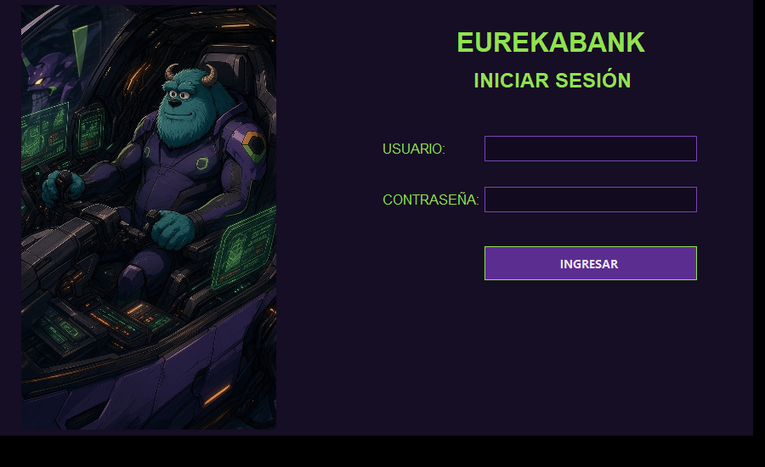
DESARROLLO
DESARROLLO
  OBJETIVO
  BASE DE DATOS Y SERVIDOR
  CREACIÓN DEL PROYECTO – CLIENTE CONSOLA
  CREACIÓN DEL PROYECTO – CLIENTE ESCRITORIO
  CREACIÓN DEL PROYECTO – CLIENTE WEB
  CREACIÓN DEL PROYECTO – CLIENTE MOVIL
CONCLUSIONES
RECOMENDACIONES
1.4.1 Cliente escritorio
Java Swing (NetBeans GUI Builder) con tema HUD. Inicio de sesión con MONSTER / MONSTER69.

Slide 14
DESARROLLO
DESARROLLO
  OBJETIVO
  BASE DE DATOS Y SERVIDOR
  CREACIÓN DEL PROYECTO – CLIENTE CONSOLA
  CREACIÓN DEL PROYECTO – CLIENTE ESCRITORIO
  CREACIÓN DEL PROYECTO – CLIENTE WEB
  CREACIÓN DEL PROYECTO – CLIENTE MOVIL
CONCLUSIONES
RECOMENDACIONES
// BancoClienteControlador.java public class BancoClienteControlador { // IP:puerto del servidor REST; se cambia con -Dservidor=IP:8080 al ejecutar public static final String SERVIDOR = System.getProperty("servidor", "localhost:8080"); private final String BASE_URL = "http://" + SERVIDOR + "/WS_EurekaBank/webresources/coreBancario"; public boolean login(String usuario, String clave) { try { URL url = new URL( BASE_URL + "/login?usuario=" + usuario + "&clave=" + clave ); HttpURLConnection conn =
Consumo del servicio desde el escritorio.

Slide 15
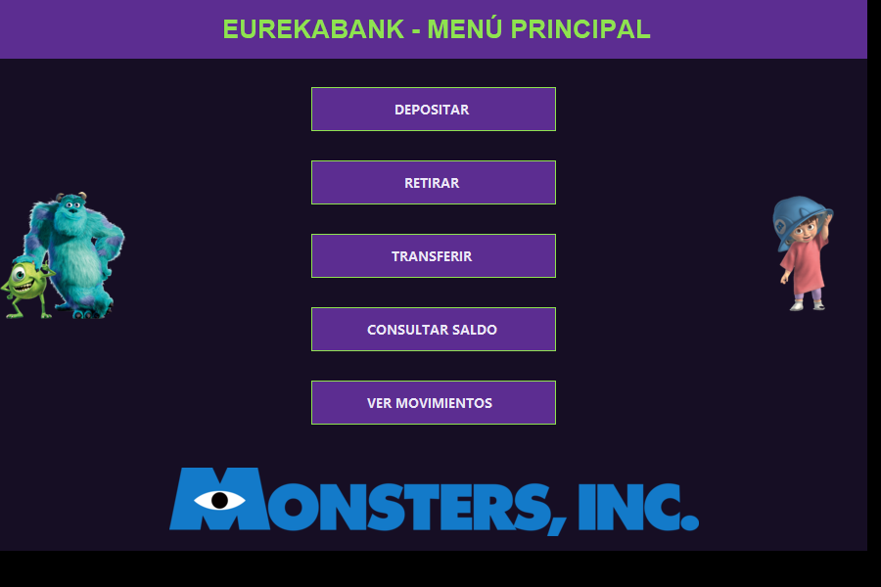
DESARROLLO
DESARROLLO
  OBJETIVO
  BASE DE DATOS Y SERVIDOR
  CREACIÓN DEL PROYECTO – CLIENTE CONSOLA
  CREACIÓN DEL PROYECTO – CLIENTE ESCRITORIO
  CREACIÓN DEL PROYECTO – CLIENTE WEB
  CREACIÓN DEL PROYECTO – CLIENTE MOVIL
CONCLUSIONES
RECOMENDACIONES
1.4.2 Ejecución del cliente escritorio
Operaciones sobre las cuentas desde el cliente de escritorio.

Slide 16
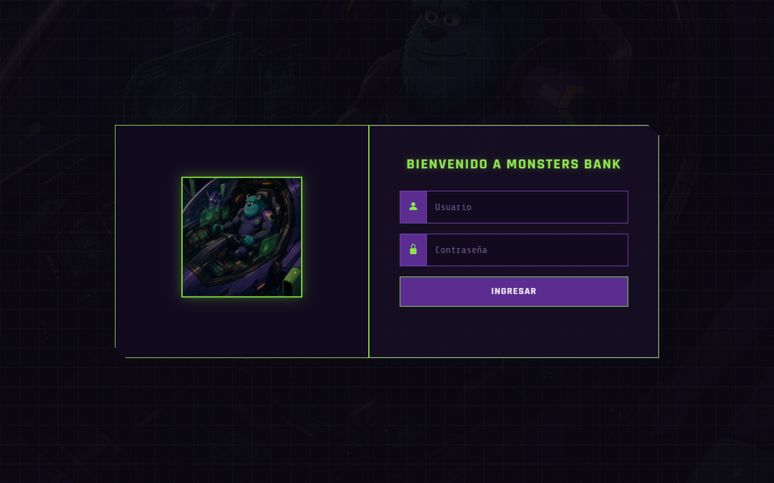
DESARROLLO
DESARROLLO
  OBJETIVO
  BASE DE DATOS Y SERVIDOR
  CREACIÓN DEL PROYECTO – CLIENTE CONSOLA
  CREACIÓN DEL PROYECTO – CLIENTE ESCRITORIO
  CREACIÓN DEL PROYECTO – CLIENTE WEB
  CREACIÓN DEL PROYECTO – CLIENTE MOVIL
CONCLUSIONES
RECOMENDACIONES
1.5.1 Cliente web
JSP + Servlets sobre Payara Server 5.

Slide 17
DESARROLLO
DESARROLLO
  OBJETIVO
  BASE DE DATOS Y SERVIDOR
  CREACIÓN DEL PROYECTO – CLIENTE CONSOLA
  CREACIÓN DEL PROYECTO – CLIENTE ESCRITORIO
  CREACIÓN DEL PROYECTO – CLIENTE WEB
  CREACIÓN DEL PROYECTO – CLIENTE MOVIL
CONCLUSIONES
RECOMENDACIONES
// BancoClienteControlador.java public class BancoClienteControlador { private final String BASE_URL = "http://26.243.233.245:8080/WS_EurekaBank/webresources/coreBancario"; public boolean login(String usuario, String clave) { try { URL url = new URL( BASE_URL + "/login?usuario=" + usuario + "&clave=" + clave ); HttpURLConnection conn = (HttpURLConnection) url.openConnection(); conn.setRequestMethod("GET");
Consumo del servicio desde el cliente web.

Slide 18
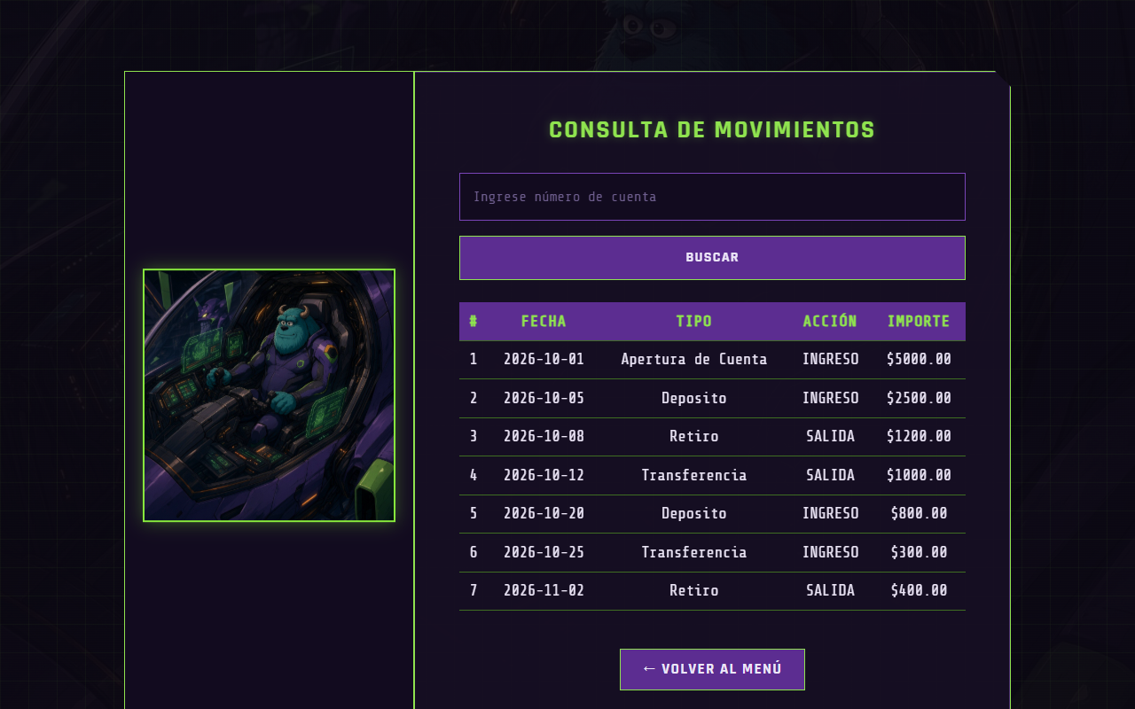
DESARROLLO
DESARROLLO
  OBJETIVO
  BASE DE DATOS Y SERVIDOR
  CREACIÓN DEL PROYECTO – CLIENTE CONSOLA
  CREACIÓN DEL PROYECTO – CLIENTE ESCRITORIO
  CREACIÓN DEL PROYECTO – CLIENTE WEB
  CREACIÓN DEL PROYECTO – CLIENTE MOVIL
CONCLUSIONES
RECOMENDACIONES
1.5.2 Ejecución del cliente web
Consulta de cuentas y movimientos en el navegador.

Slide 19
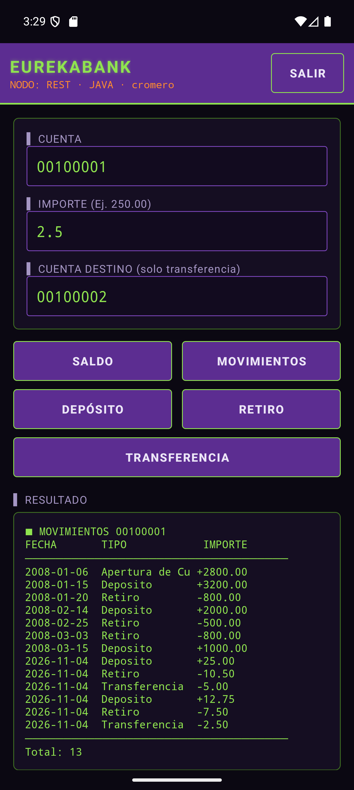
DESARROLLO
DESARROLLO
  OBJETIVO
  BASE DE DATOS Y SERVIDOR
  CREACIÓN DEL PROYECTO – CLIENTE CONSOLA
  CREACIÓN DEL PROYECTO – CLIENTE ESCRITORIO
  CREACIÓN DEL PROYECTO – CLIENTE WEB
  CREACIÓN DEL PROYECTO – CLIENTE MOVIL
CONCLUSIONES
RECOMENDACIONES
1.6.1 Cliente móvil
Android nativo (Java, Android Studio, SDK 24–36). El servidor (IP:puerto) se indica en el login.

Slide 20
DESARROLLO
DESARROLLO
  OBJETIVO
  BASE DE DATOS Y SERVIDOR
  CREACIÓN DEL PROYECTO – CLIENTE CONSOLA
  CREACIÓN DEL PROYECTO – CLIENTE ESCRITORIO
  CREACIÓN DEL PROYECTO – CLIENTE WEB
  CREACIÓN DEL PROYECTO – CLIENTE MOVIL
CONCLUSIONES
RECOMENDACIONES
// Servicio.java final class Servicio { static final String NODO = "REST · JAVA"; /** Misma IP de Radmin VPN que usa la web. En el emulador: 10.0.2.2:8080. */ static final String HOST_POR_DEFECTO = "26.243.233.245:8080"; private static final String RUTA = "/WS_EurekaBank/webresources/coreBancario"; static String host = HOST_POR_DEFECTO; private Servicio() { } static boolean login(String usuario, String clave) throws Exception { String r = get("/login?usuario=" + enc(usuario) + "&clave=" + enc(clave)); return new JSONObject(r).getBoolean("login"); } static double saldo(String cuenta) throws Exception { return new JSONObject(get("/saldo/" + enc(cuenta))).getDouble("saldo"); } static boolean deposito(String cuenta, double importe) throws Exception {
Llamadas HTTP al servidor.

Slide 21
DESARROLLO
DESARROLLO
  OBJETIVO
  BASE DE DATOS Y SERVIDOR
  CREACIÓN DEL PROYECTO – CLIENTE CONSOLA
  CREACIÓN DEL PROYECTO – CLIENTE ESCRITORIO
  CREACIÓN DEL PROYECTO – CLIENTE WEB
  CREACIÓN DEL PROYECTO – CLIENTE MOVIL
CONCLUSIONES
RECOMENDACIONES
1.6.2 Ejecución del cliente móvil
Operaciones de la cuenta desde el celular o emulador.

Slide 22
CONCLUSIONES
DESARROLLO
  OBJETIVO
  BASE DE DATOS Y SERVIDOR
  CREACIÓN DEL PROYECTO – CLIENTE CONSOLA
  CREACIÓN DEL PROYECTO – CLIENTE ESCRITORIO
  CREACIÓN DEL PROYECTO – CLIENTE WEB
  CREACIÓN DEL PROYECTO – CLIENTE MOVIL
CONCLUSIONES
RECOMENDACIONES
EurekaBank centraliza las operaciones de ventanilla en una API RESTful Java con persistencia MySQL / MariaDB local. Los cuatro clientes comparten el backend y el acceso MONSTER / MONSTER69.
Las transacciones de la base de datos con SELECT ... FOR UPDATE mantienen los saldos consistentes.
Separar vista, controlador y servicio en cada cliente facilita el mantenimiento y permite cambiar la dirección del servidor sin tocar la lógica.

Slide 23
RECOMENDACIONES
DESARROLLO
  OBJETIVO
  BASE DE DATOS Y SERVIDOR
  CREACIÓN DEL PROYECTO – CLIENTE CONSOLA
  CREACIÓN DEL PROYECTO – CLIENTE ESCRITORIO
  CREACIÓN DEL PROYECTO – CLIENTE WEB
  CREACIÓN DEL PROYECTO – CLIENTE MOVIL
CONCLUSIONES
RECOMENDACIONES
Verificar MySQL / MariaDB y los recursos de la API antes de ejecutar los clientes; usar la IP del servidor en los equipos de la red.
Reiniciar los datos de prueba con los scripts antes de cada demostración.
Usar HTTPS y no versionar contraseñas reales en producción.

